Slide 1
Pensamiento creativo y resolución de problemas
Introducción a la Inteligencia Artificial y el Pensamiento Computacional
Óscar Belmonte Fernández
Universitat Jaume I

Slide 2
Resultados de aprendizaje
Definir en que consiste el pensamiento creativo.
Enumerar algunas de las características de las personas creativas.
Enumerar algunas de las actividades de estimulación del pensamiento creativo.
Participar en actividades para estimular la creatividad.

Slide 3
Contenidos
Algunos ejemplos de pensamiento creativo.
¿Qué es el pensamiento creativo?
¿Cómo se puede estimular la creatividad?
Aplicación práctica.

Slide 4
Algunos ejemplos de pensamiento creativo
María, esta jubilada y es una apasionada de la jardinería.
Durante años, ha cultivado hermosas flores en su pequeño patio trasero.
Sin embargo, últimamente, las plagas han estado afectando sus plantas.
María podría simplemente comprar pesticidas y rociar sus flores, pero decide aplicar su pensamiento creativo.
This Photo by Unknown author is licensed under CC BY-SA.

Slide 5
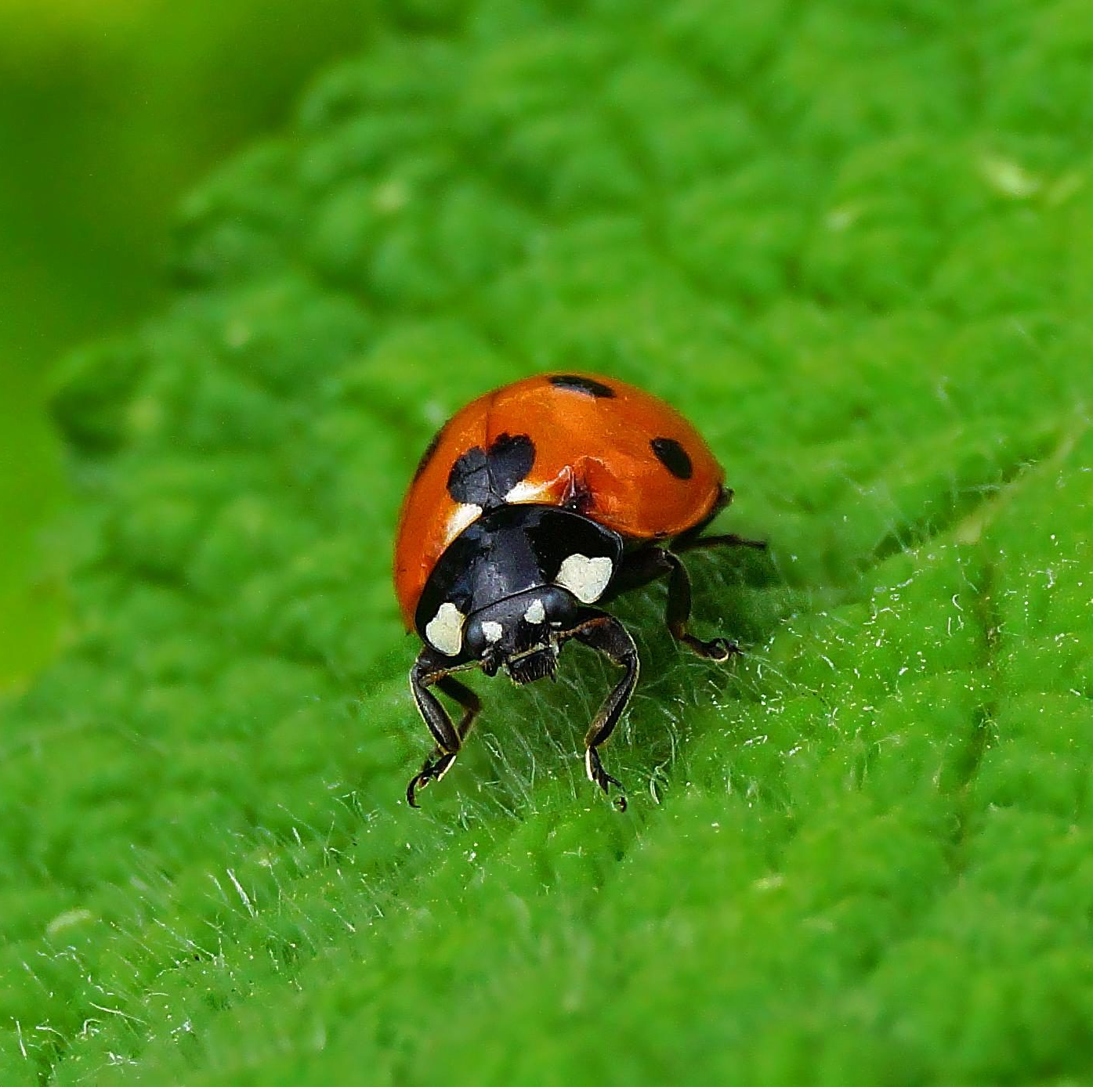
Algunos ejemplos de pensamiento creativo
María investiga métodos naturales para controlar las plagas.
Descubre que las mariquitas son excelentes depredadoras de pulgones y que las plantas de albahaca repelen las moscas blancas.
María planta albahaca cerca de sus rosas y libera mariquitas en su jardín.

Slide 6
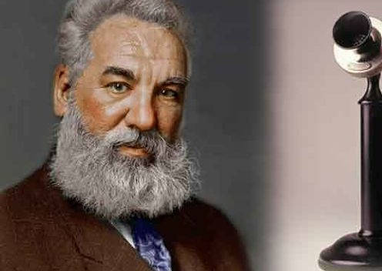
Algunos ejemplos de pensamiento creativo
Alexander Graham Bell
Unió la telegrafía, que él conocía bien, con el habla.
Co ello inventó el teléfono.
This Photo by Unknown author is licensed under CC BY-SA-NC.

Slide 7
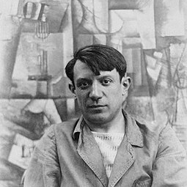
Algunos ejemplos de pensamiento creativo
Pablo Ruiz Picasso.
Inventó el cubismo para romper con la pintura de su época.
This Photo by Unknown author is licensed under CC BY-SA.

Slide 8
Algunos ejemplos de pensamiento creativo
La invención del post-it.
Un pegamento que no pegaba resultó tener una aplicación inesperada.

Slide 9
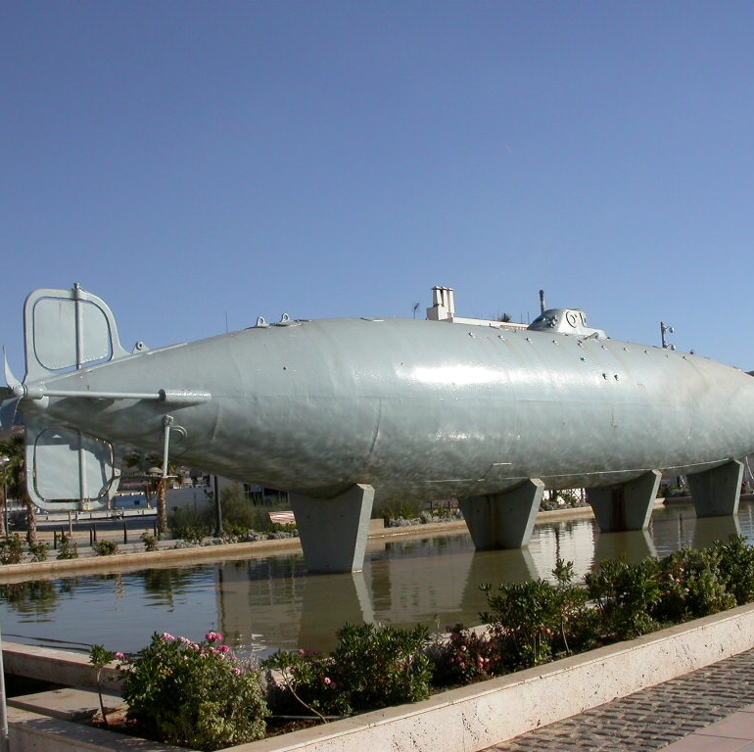
Algunos ejemplos de pensamiento creativo
Los creadores españoles.
El submarino de Isaac Peral.
This Photo by Unknown author is licensed under CC BY-NC-ND.

Slide 10
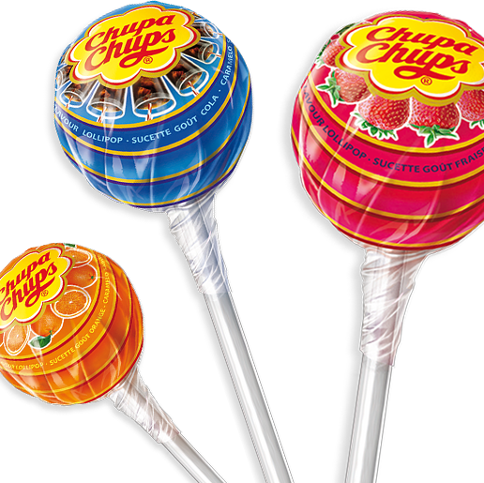
Algunos ejemplos de pensamiento creativo
Los creadores españoles.
El famoso chupa-chups.
Inventado por Enric Bernat.
This Photo by Unknown author is licensed under CC BY-NC.

Slide 11
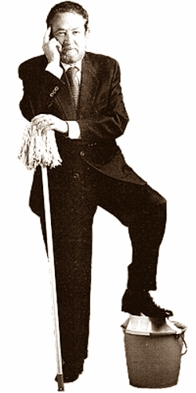
Algunos ejemplos de pensamiento creativo
Los creadores españoles.
El mocho.
Inventado por Manuel Jalón Corominas, ingeniero aeronáutico.
This Photo by Unknown author is licensed under CC BY.

Slide 12
Algunos ejemplos de pensamiento creativo
¿Conoces más ejemplos de invenciones creativas sencillas, obvias, de idea feliz?

Slide 13
Algunos ejemplos de pensamiento creativo
¿Puedes decir personas de la historia que te parezcan creativas?

Slide 14
Algunos ejemplos de pensamiento creativo
¿Por qué esas personas te parecen creativas?

Slide 15
¿Qué es el pensamiento creativo?
El pensamiento creativo es una estrategia que permite la resolución de problemas o el desarrollo de nuevas ideas y conceptos. Se caracteriza por ser original, flexible y fuera de lo convencional.
En otras palabras, el pensamiento creativo nos permite ver las cosas desde una perspectiva diferente, cuestionar lo tradicional y encontrar soluciones novedosas.
Para estimularlo, podemos aplicar técnicas como el pensamiento lateral, que nos ayuda a abordar los problemas de manera indirecta y creativa.

Slide 16
¿Qué es el pensamiento creativo?
Según Edward de Bono, investigador de la creatividad.
Acuñó el término:
Pensamiento lateral.

Slide 17
¿Qué es el pensamiento creativo?
Algunas de las características de las personas creativas:
Curiosidad.
Flexibilidad mental.
Pensamiento divergente.
Capacidad para tomar riesgos.
Intuición.
Mente abierta.
Persistencia.
Con estas características, ¿dirías que eres una persona creativa?

Slide 18
¿Qué es el pensamiento creativo?
¿Puedes decirme una novela que te haya parecido creativa?
¿Una pintura?
¿Una pieza musical?
¿Una idea de ciencia?
¿Una película?

Slide 19
¿Qué es el pensamiento creativo?
¿Tienes alguna técnica propia que utilizar para resolver problemas?
¿Te animas a compartirla con nosotros?

Slide 20
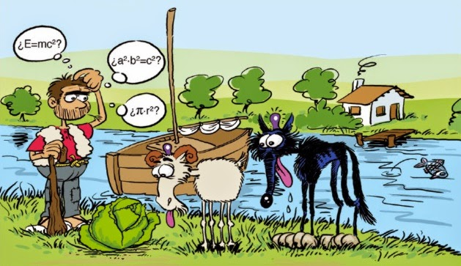
¿Qué es el pensamiento creativo?
¿Cómo puedes ayudar al barquero?
Esta foto de Autor desconocido se concede bajo licencia de CC BY.

Slide 21
¿Qué es el pensamiento creativo?
¿Puedes mover los discos al bastón final sin que un disco grande descanse sobre uno pequeño?
Esta foto de Autor desconocido se concede bajo licencia de CC BY.

Slide 22
¿Qué es el pensamiento creativo?
¿Puedes unir los nueve puntos sólo con 4 rectas sin levantar el lápiz del papel?
Esta foto de Autor desconocido se concede bajo licencia de CC BY-SA-NC.

Slide 23
¿Cómo se puede estimular la creatividad?
Juego de palabras aleatorias.
Dibujo ciego.
Historias colaborativas.
Imagina mundos alternativos.
Rompecabezas visuales.
Inventa un nuevo idioma.
Collage de recortes.
Juego de roles.
Cambio de perspectiva.
Lluvia de ideas visual.

Slide 24
Aplicación práctica
Vamos a probar algunas técnicas:
Escritura automática.
Creación de historias con palabras.

Slide 25
Nota final
Ken Robinson hablando de creatividad y educación.

